Slide 1
자바야 놀자
https://goo.gl/hLG7Yu

Slide 2














Contents
3
27
39
53
79
89
1
2
3
4
5
6
자바 개요
언어의 기본 구조
자료형
연산자
제어문
고객관리프로그램 I
113
161
171
177
181
199
7
8
9
10
11
12
객체와 클래스
객체지향프로그래밍
내부클래스
예외처리
컬렉션과 제네릭
고객관리프로그램 II
217
251
13
14
입출력 프로그래밍
기본 API 클래스

Slide 3
01 자바 개요
Chapter
자바 개요
Java SE
HelloWorld 애플리케이션
이클립스(Eclipse)를 이용한 개발

Slide 4
1. 자바 개요

Slide 5
자바 역사 및 버전
1.1. 자바 개요
역사
버전
자바의 버전은 보통 자바SE의 버전으로 표현
초기 1.0/1.1 버전은 JDK/JRE의 명칭을 사용
Java 1.2가 발표되면서 J2SDK/J2RE라고 개명하여 사용하였으나 기존의 명칭으로 사용하는 사람들이 많아 현재는 다시 JDK/JRE의 명칭으로 돌아왔음
언어 자체는 자바언어명세(JLS)에서 정의되며 edition으로 구분
JLS 2nd Edition : assertion 기능이 추가된 것 외에 거의 변화가 없었음
JLS 3rd Edition : JDK 1.5와 함께 바뀜
현재 JLS 3판, JDK 버전 1.8
Sun Microsystems 에서 개발
1991년 초 그린프로젝트의 가전제품에 이용할 목적으로 개발
1995년 java이름으로 명칭 변경
1995년 5월 자바 기술 발표
1995년 12월에 자바 베타 2가 발표
정식 버전이 1996년 1월 23일 Java 1.0으로 최초로 발표
현재 자바 10(10.xx)

Slide 6
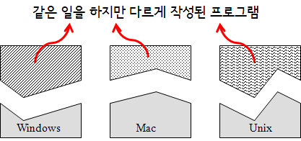
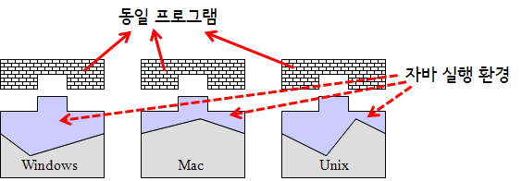
자바 특징
1.1. 자바 개요
OOP(Object Oriented Programming; 객체지향프로그래밍언어)
플랫폼 독립적(아키텍쳐 중립적)
멀티스레드(Multi-thread) 지원
분산환경
Simple한 코드
뛰어난 보안성(Secure)
고성능
모듈화(Modularity)
무료 개발 환경
플랫폼 종속적
플랫폼 독립적

Slide 7
2. 자바 SE

Slide 8
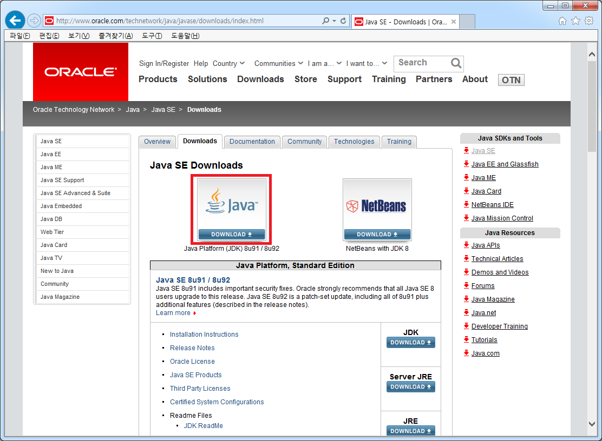

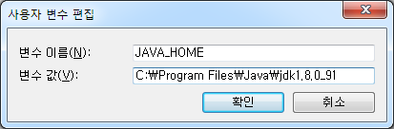
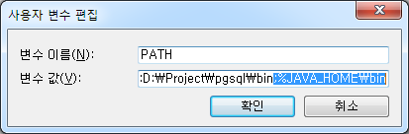
JDK 다운로드 및 설치
1.2. 자바 SE
http://java.sun.com -> Java SE 링크 클릭 -> Java Platform(JDK) 8u??? 선택
다운로드 받은 파일 더블클릭 실행, 이후 디폴트 값으로 설치

Slide 9
3. HelloWorld

Slide 10
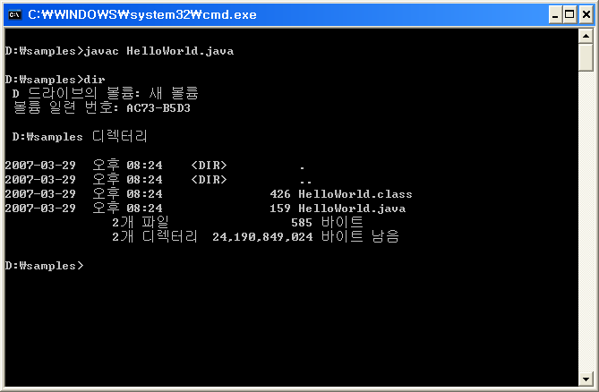
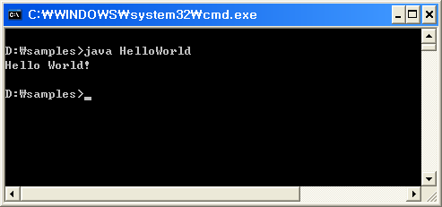
HelloWorld
1.3. HelloWorld
public class HelloWorld { //클래스 선언부
public static void main(String[] args) {
System.out.println("Hello World"); //sysout 입력 후 Ctrl+SpaceBar
}
}
컴파일
실행

Slide 11
4. 이클립스를 이용한 개발

Slide 12
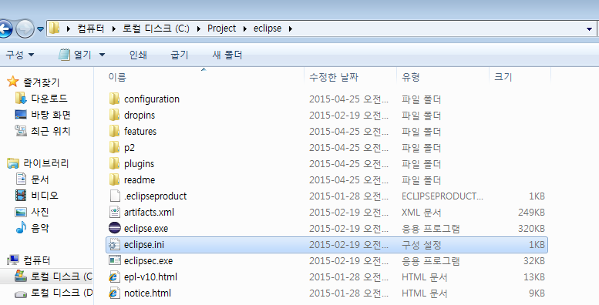
Eclipse IDE 다운로드 및 설치
1.4. 이클립스를 이용한 개발
http://eclipse.org/ -> Download -> Eclipse IDE for Java EE Developer 다운로드
D:\Projects 폴더에 압축 풀기
eclipse.ini 파일 맨 아래에 인코딩 설정 추가
-Dfile.encoding=utf-8

Slide 13
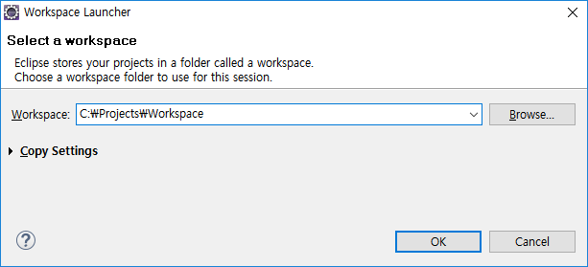
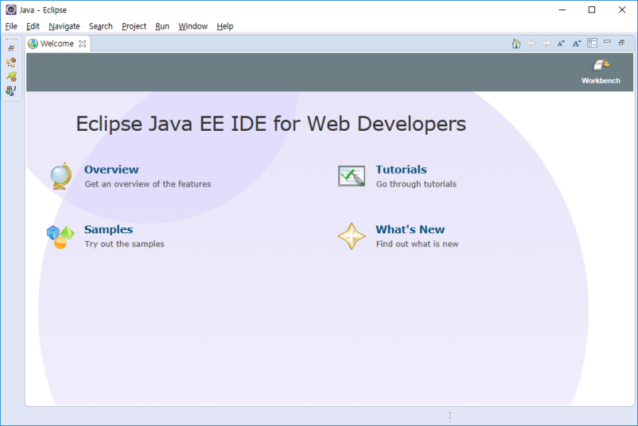
이클립스 실행과 Project workspace
1.4. 이클립스를 이용한 개발
실행 시 프로젝트가 저장될 작업 공간 설정 D:\Projects\workspace 로 설정
첫 실행 화면

Slide 14
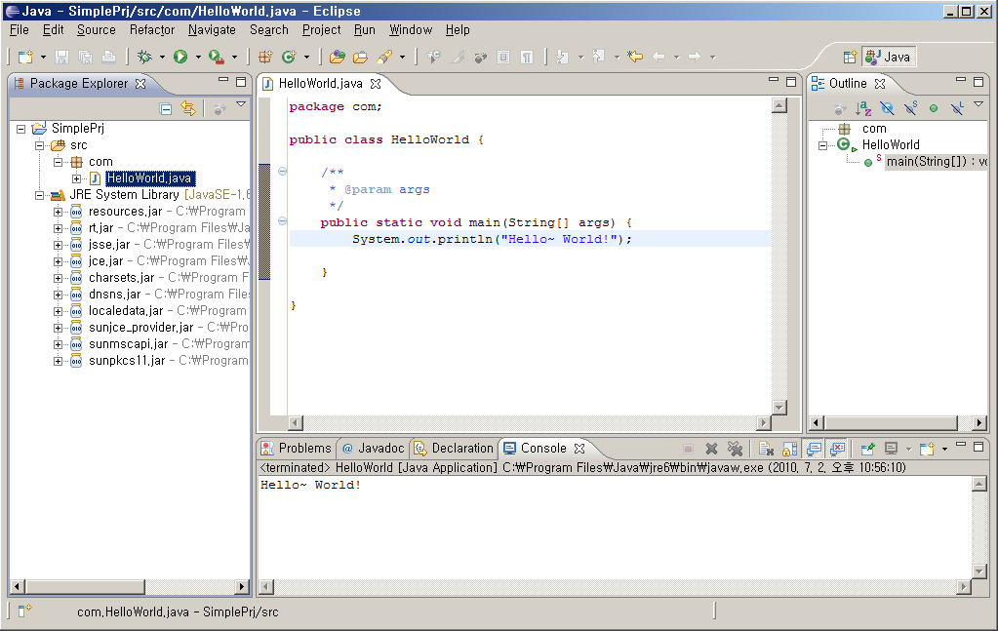
이클립스 기본화면 구성
1.4. 이클립스를 이용한 개발
Eclipse 기본화면은 메뉴바, 툴바, 퍼스펙티브바, 4개의View 영역으로 크게 구분된다.
이 4개의 뷰를 포함하는 전체 영역을 퍼스펙티브(Perspective) 라고 하고, Eclipse Window 전체를 워크벤치(Workbench) 라 부른다.
워크 벤치(Workbench)
퍼스펙티브바
메뉴바
툴바
퍼스펙티브
(Perspective)
우측 View 영역
퍼스펙티브에 따라
사용자에게 적합한
뷰와 메뉴가 배치된다.
중앙 View 영역
좌측 View 영역
하단 View 영역
Fast 뷰 : 잘 사용하지 않는 화면들을 최소화 시켜놓고 필요한 시점에만 잠깐 활성화 시킬 때 사용된다.

Slide 15
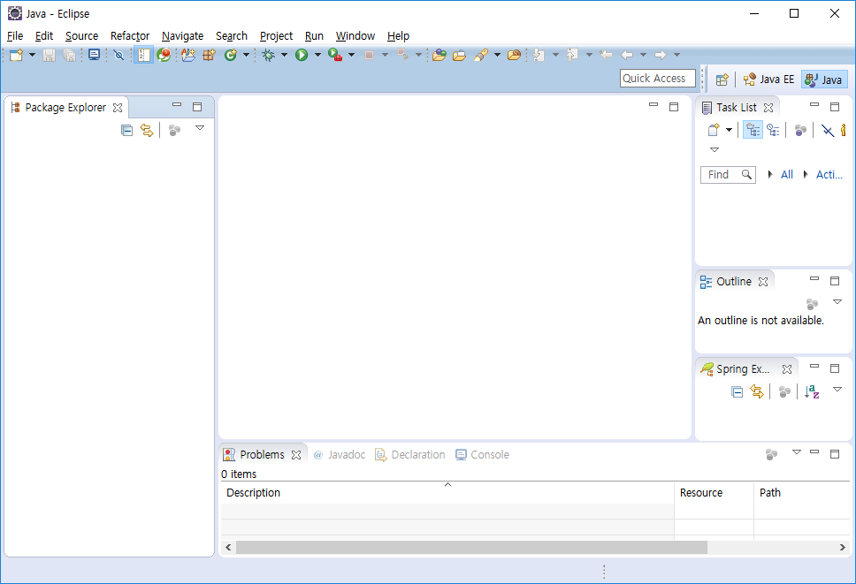
이클립스 기본화면 구성
1.4. 이클립스를 이용한 개발
메뉴바
툴바
퍼스펙티브바
퍼스펙티브에 따라 사용자에게 적합한 뷰와 메뉴가 배치
우측 View 영역
중앙 View 영역
좌측 View 영역
하단 View 영역
Notes:
Eclipse 기본화면은 메뉴바, 툴바, 퍼스펙티브바, 4개의View 영역으로 크게 구분된다. 이 4개의 뷰를 포함하는 전체 영역을 퍼스펙티브(Perspective) 라고 하고, Eclipse Window 전체를 워크벤치(Workbench) 라 부른다.

Slide 16
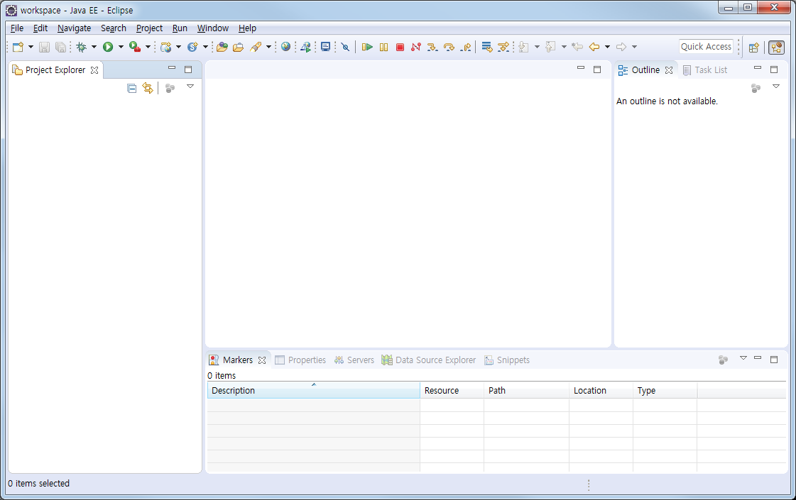
이클립스 기본화면 구성
1.4. 이클립스를 이용한 개발
메뉴바
툴바
퍼스펙티브바
퍼스펙티브에 따라 사용자에게 적합한 뷰와 메뉴가 배치
우측 View 영역
중앙 View 영역
좌측 View 영역
하단 View 영역
Notes:
Eclipse 기본화면은 메뉴바, 툴바, 퍼스펙티브바, 4개의View 영역으로 크게 구분된다. 이 4개의 뷰를 포함하는 전체 영역을 퍼스펙티브(Perspective) 라고 하고, Eclipse Window 전체를 워크벤치(Workbench) 라 부른다.

Slide 17
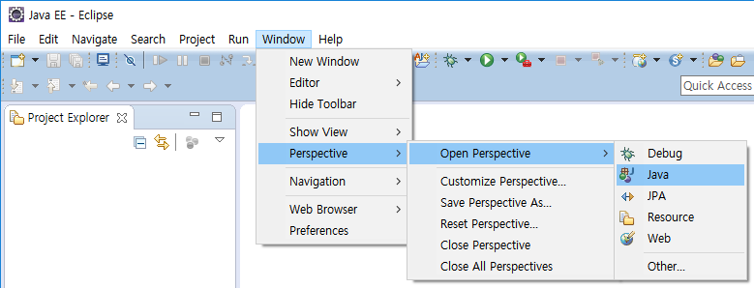
프로젝트 Perspective
1.4. 이클립스를 이용한 개발
이클립스는 Perspective 에 따라 화면의 아이콘 및 메뉴 배치가 다르게 보인다.
어떤 프로젝트를 개발하고 있느냐에 따라 Perspective가 달라진다.
메뉴에 보이지 않는 항목이 있다면 Other를 선택하면 나머지 항목을 찾을 수 있다.
자바 개발을 위해서는 Java Perspective로 변경한다.

Slide 18
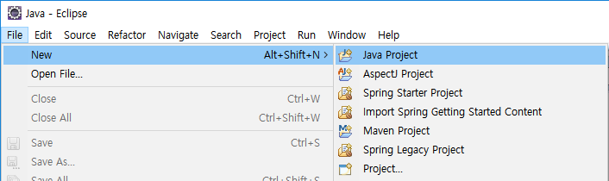
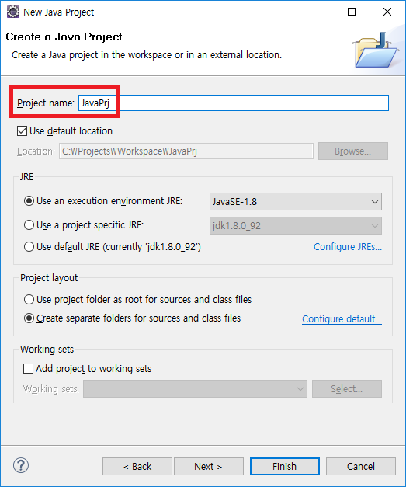
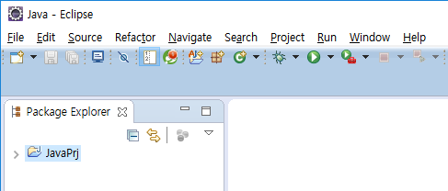
프로젝트 생성
1.4. 이클립스를 이용한 개발
File -> New -> Java Project

Slide 19
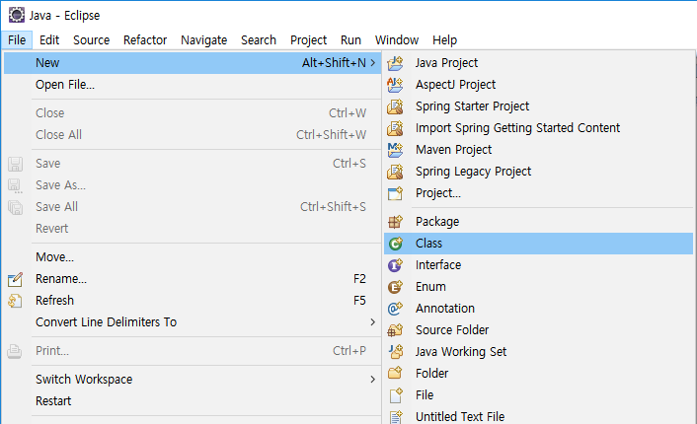
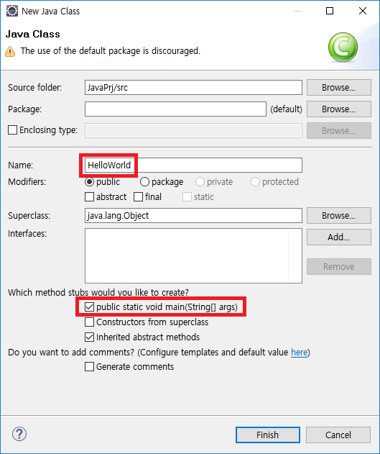
소스코드 작성
1.4. 이클립스를 이용한 개발
File -> New -> Class
클래스 이름 입력 시 대/소문자를 구분

Slide 20
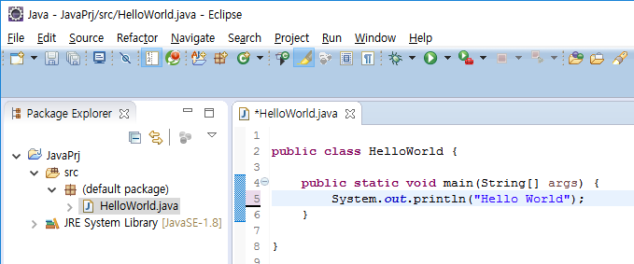
코드 작성
1.4. 이클립스를 이용한 개발
sysout 입력 후 Ctrl+Space 로 자동완성 가능

Slide 21
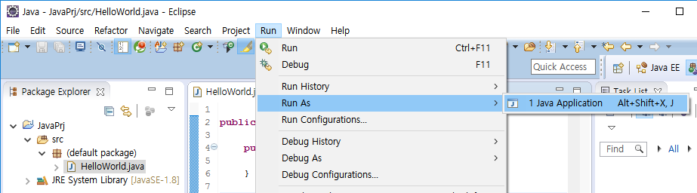
실행
1.4. 이클립스를 이용한 개발
실행 단축키는 Ctrl+F11

Slide 22
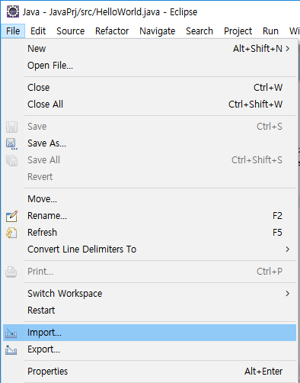
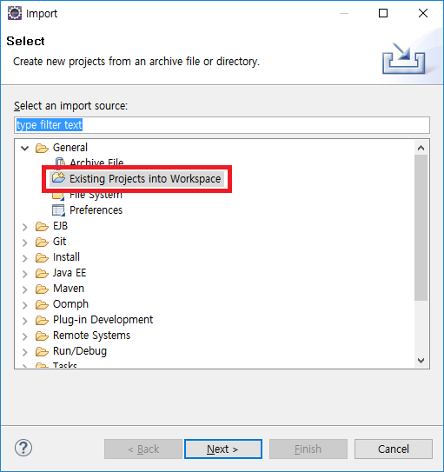
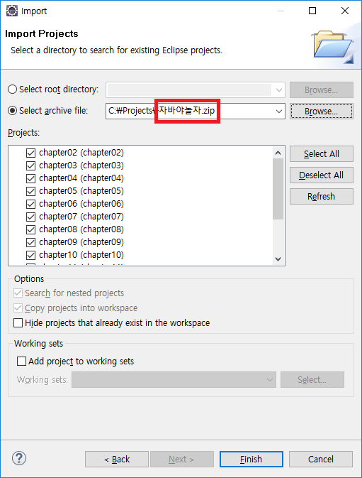
샘플 코드 가져오기
1.4. 이클립스를 이용한 개발
[File] -> [Import]
[General] -> [Existing Projects into Workspace]
다운로드 받은 소스코드 압축파일 선택
소스코드 다운로드 주소
http://javaspecialist.co.kr/board/68

Slide 23
02 언어의 기본 구조
Chapter
주석문과 식별자
키워드(Java Language Keywords)
이름 규칙
변수와 메서드
Java Standard Edition 8 Documents

Slide 24
1. 주석문과 식별자

Slide 25
주석문(Comments)
2.1. 주석문과 식별자
// 한 줄 주석
/* 한 줄 또는 여러 줄 주석 */
/** document 생성용 주석 javadoc 명령으로 API 문서를 자동 생성시킬 때 사용 */

Slide 26
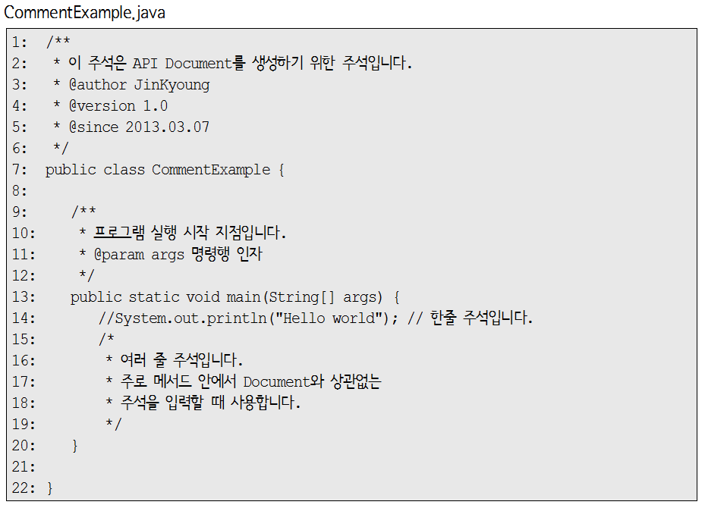
주석문(Comments)
2.1. 주석문과 식별자

Slide 27
세미콜론(;), 블록(Block), 공백(Whitespace)
2.1. 주석문과 식별자
;(세미콜론), { }(블록), 그리고 공백들은 코드의 가독성을 높여줌
논리적인 한 문장이 끝날 때 반드시 세미콜론(;)을 붙여 줌
블록은 중괄호(curly brace), 즉 "{" 와 "}"로 묶여진 부분을 말하며, 복합문을 구성하는 요소
종속된 문장이 다수 개 일 때 "{"로 시작하고 "}" 닫아줌
공백(Whitespace)은 빈칸, 탭, 빈 줄 등이 있으며, 이러한 공백은 소스 코드를 보기 좋게 하고 알아보기 쉽게 하는데 사용됨

Slide 28
식별자
2.1. 주석문과 식별자
대문자와 소문자를 구분하고, 길이 제한이 없습니다.
문자와 숫자, 밑줄(_), 달러기호($)를 포함할 수 있습니다.(밑줄(_)과 달러기호($)는 로컬 시스템의 규칙이 있거나 부득이한 경우가 아니면 식별자에 사용하지 않는 것이 좋습니다. 또한 유니코드를 지원하기 때문에 한글 사용이 가능하지만, 영문자를 사용하는 것이 좋습니다.)
문자, 밑줄(_), 달러기호($)로 시작할 수 있습니다.
숫자로는 시작할 수 없습니다. 첫 문자 외에는 문자, 숫자, 밑줄(_), 달러기호($) 등을 임의의 순서로 사용할 수 있습니다.
공백을 포함할 수 없습니다.
키워드는 식별자로 사용할 수 없습니다.

Slide 29
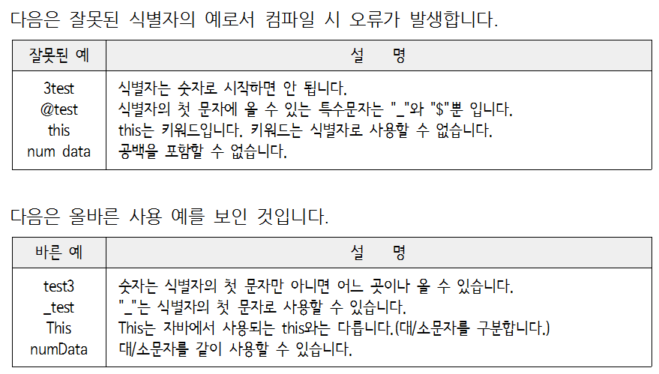
식별자
2.1. 주석문과 식별자

Slide 30
2. 키워드

Slide 31
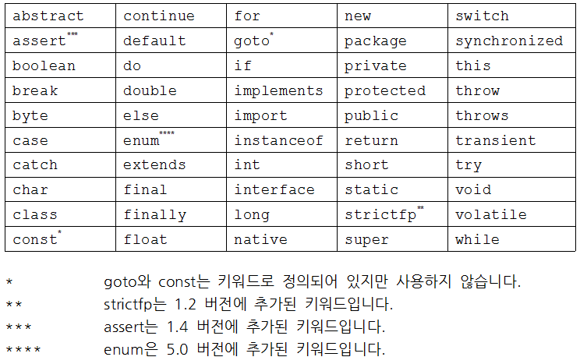
키워드(Keywords)
2.2. 키워드

Slide 32
3. 이름 규칙

Slide 33
이름 규칙
2.3. 이름 규칙
▽ 클래스 이름/인터페이스 이름
- 명사나 형용사를 서술적으로 연결하여 사용합니다.
- 첫 글자는 대문자로 표기합니다.
- 연결된 단어의 첫 글자도 대문자로 표기합니다.
- 나머지 문자는 소문자로 표기합니다.
- "$"(dollar sign)은 내부 클래스에서 특별한 의미가 있기 때문에 사용을 권장하지 않습니다.
▽ 변수 이름
- 명사적 의미를 갖게 만듭니다.
- 첫 글자는 소문자, 연결 단어의 첫 글자는 대문자로 표기합니다.
- 나머지 문자는 소문자로 표기합니다.
- 일반적으로 변수 이름에서는 "_"(underscore character)를 사용하지 않습니다.
▽ 메서드 이름
- 동사적 의미를 갖게 합니다.
- 첫 글자는 소문자, 연결 단어의 첫 글자는 대문자로 표기합니다.
- 나머지 문자는 소문자로 표기합니다.
- 메서드 이름 뒤에는 한 쌍의 괄호"( )"가 뒤따릅니다.
- 일반적으로 메서드 이름에서는 "_"(underscore character)를 사용하지 않습니다.

Slide 34
4. 변수와 메서드

Slide 35
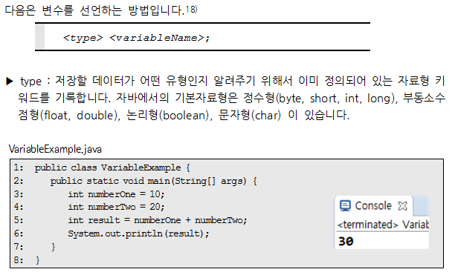
변수
2.4. 변수와 메서드

Slide 36
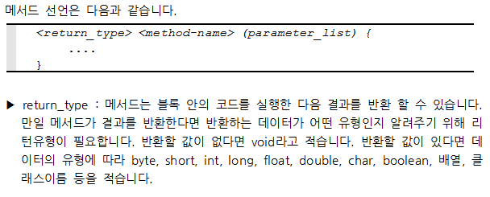
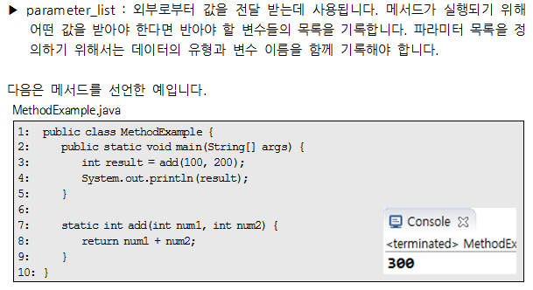
메서드
2.4. 변수와 메서드

Slide 37
03 데이터 타입
Chapter
기본 데이터 타입
배열(array)
변수의 초기화

Slide 38
1. 기본 데이터 타입

Slide 39
기본 데이터 타입
3.1. 기본 데이터 타입
 | 유형 | 크기 | 범 위 |  | 초기값
정수형 Integral | byte | 1 byte | (-128 ~ 127) | －2⁷ ~ 2⁷－1 | 0
 | short | 2 byte | (-32,768 ~ 32,767) | －2¹⁵ ~ 2¹⁵－1 | 0
 | int | 4 byte | (-2,147,483,648 ~ 2,147,483,647) | －2³¹ ~ 2³¹－1 | 0
 | long | 8 byte | (-9,223,372,036,854,775,808 ~ 9,223,372,036,854,775,807) | －2⁶³ ~ 2⁶³－1 | 0L
실수형 Floating-Point | float | 4 byte | (7자리의 소수) | ±1.401e⁻⁴⁵F ~ 3.402e⁺³⁸F | 0.0F
 | double | 8 byte | (15자리의 소수) | ±4.940e⁻³²⁴ ~ 1.797e⁺³⁰⁸ | 0.0D
논리형 Logical | boolean | 1 bit | true 또는 false |  | false
문자형 Textual | char | 2 byte | \u0000 ～ \uFFFF |  | '\u0000'
 | String | variable | 각 위치에서 \u0000 ～ \uFFFF |  | null
All reference type |  |  |  |  | null

Slide 40
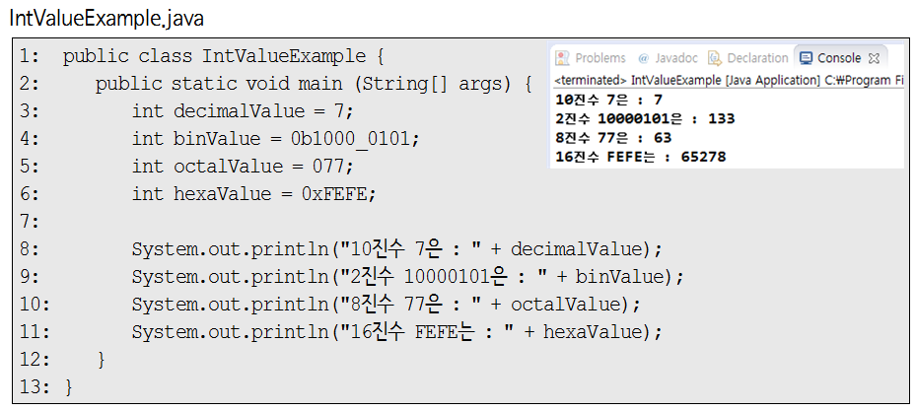
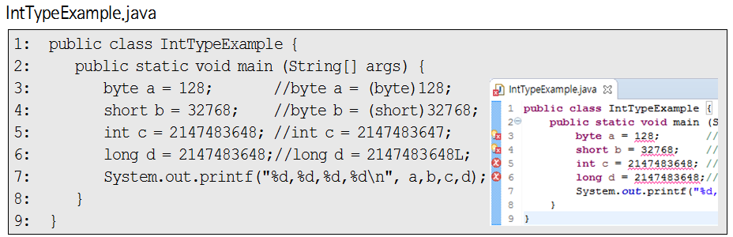
기본 데이터 타입 – 정수
3.1. 기본 데이터 타입
short

Slide 41
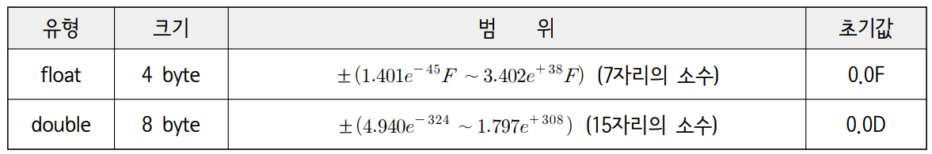
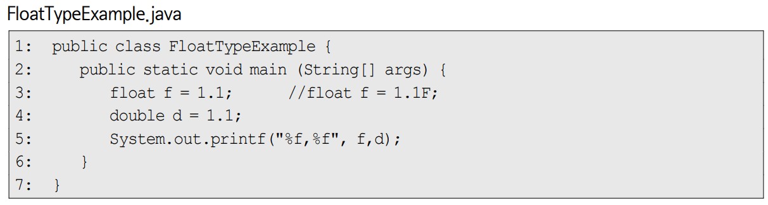
기본 데이터 타입 – 부동소수점
3.1. 기본 데이터 타입

Slide 42
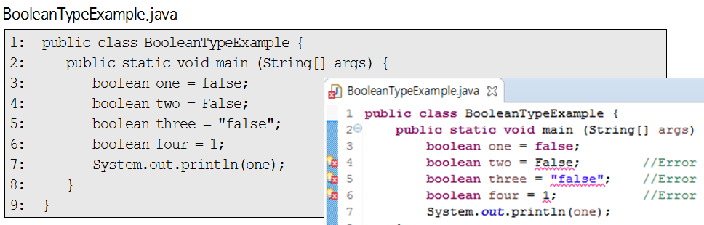
기본 데이터 타입 – 논리
3.1. 기본 데이터 타입
boolean 타입은 true 또는 false 만 가질 수 있습니다.
C언어 에서처럼 0이 false로 사용되거나, 1이 true로 사용될 수 없습니다.

Slide 43
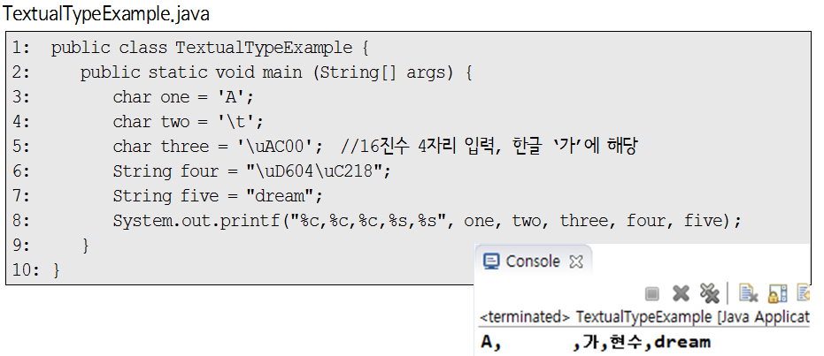
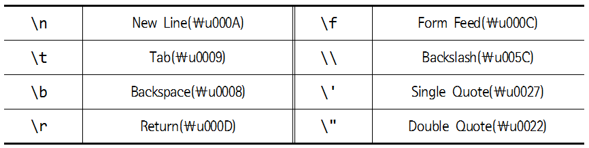
기본 데이터 타입 – 문자
3.1. 기본 데이터 타입

Slide 44
문자열
3.1. 기본 데이터 타입
String 클래스를 이용해서 변수 선언
String s1 = "Hello"; // 변수 선언 및 할당
String s2 = new String("Hello"); // 객체 생성
String s3; // s3는 디폴트 값 null, 길이를 알 수 없음
String s4 = ""; // null string, 길이가 0임
String s5 = " "; // blank string, 길이가 0이 아님
문자열과 다른 값과 + 연산을 수행하면 무조건 문자열로 변환
100+200 // 300
100+"200" // 100200
10+20+"Hello" // 30Hello
"Hello"+10+20 // Hello1020
문자형은 0~65535값을 가짐
'A' + 10 -> 75
'A'는 char 형, 10진수 65(0x41)값을 가짐
int 형 크기 이하의 연산의 결과는 무조건 int 형이 된다.

Slide 45
2. 배열

Slide 46
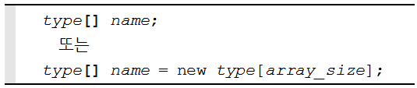
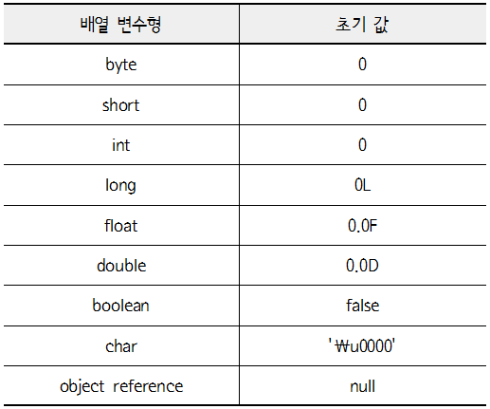
배열
3.2. 배열
특징
reference type
homogeneous collection
immutable
배열 선언(크기 명시 못함)
int[] intArr;
배열 생성(크기 명시해야 함)
intArr = new int[5];
배열 선언과 생성을 동시에 할 수 있음
int[] intArr = new int[5]; //선호
int []intArr = new int[5];
int intArr[] = new int[5];
배열 생성 시 배열의 타입별 초기값

Slide 47
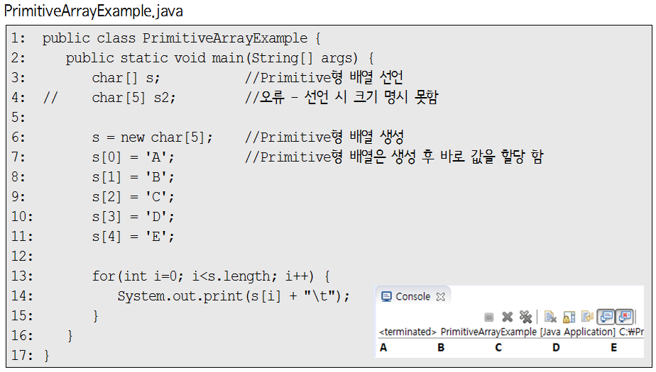
Primitive type array
3.2. 배열

Slide 48
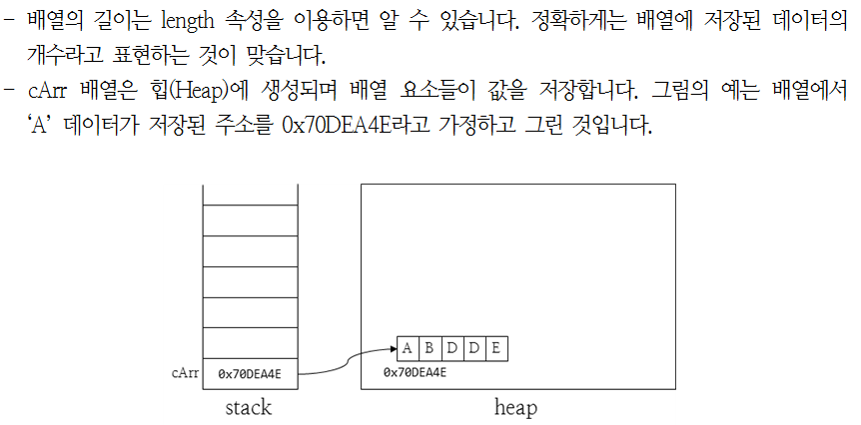
Primitive type array
3.2. 배열

Slide 49
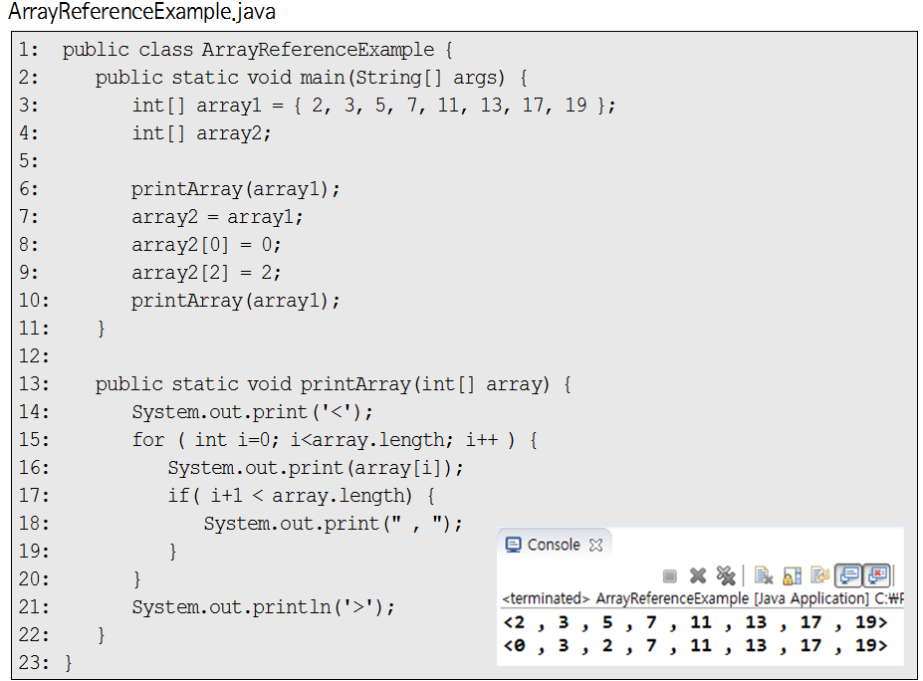
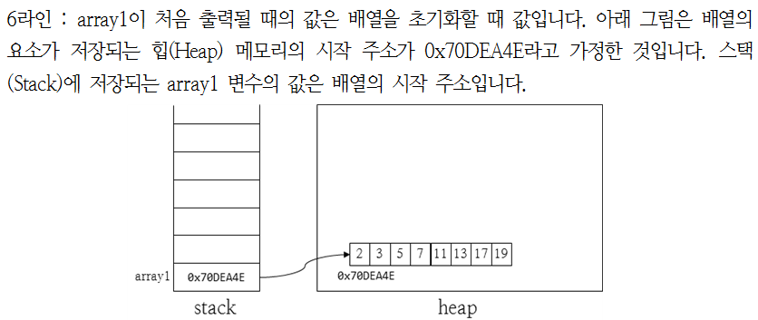
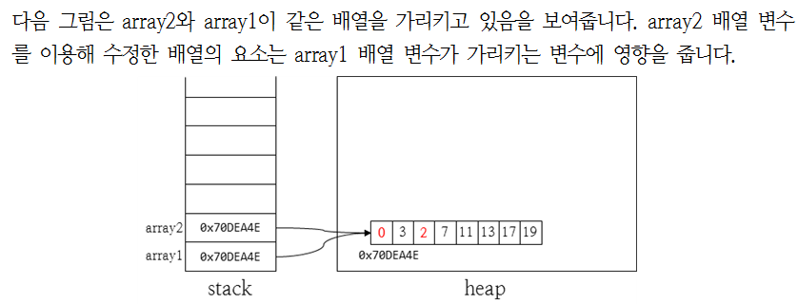
배열 데이터 수정
3.2. 배열

Slide 50
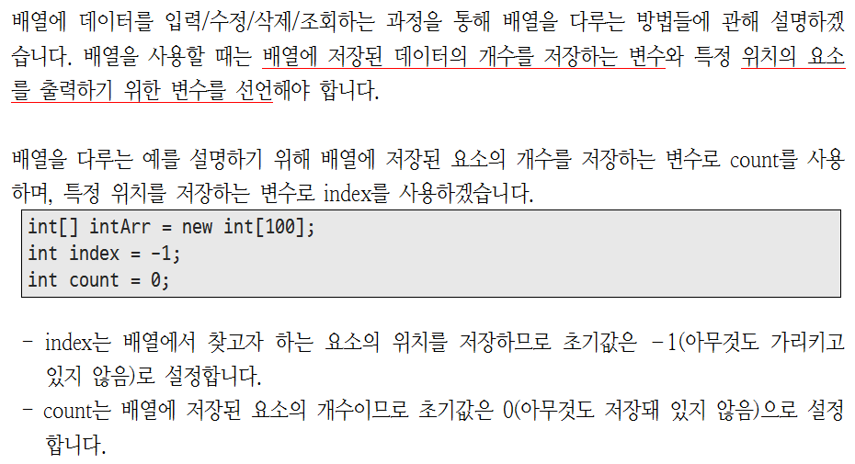
배열 다루기
3.2. 배열

Slide 51
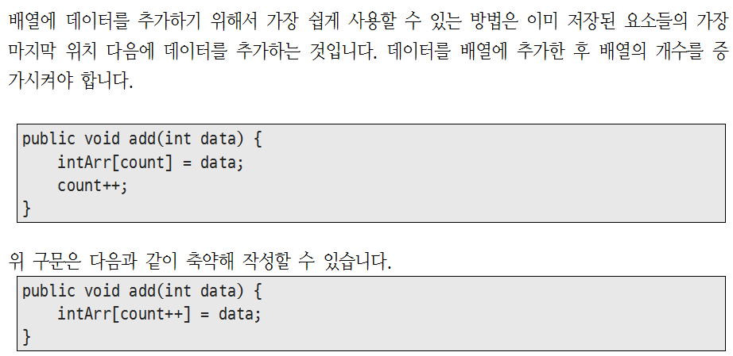
배열 다루기 – 데이터 추가
3.2. 배열

Slide 52
배열 다루기 – 데이터 추가
3.2. 배열

Slide 53
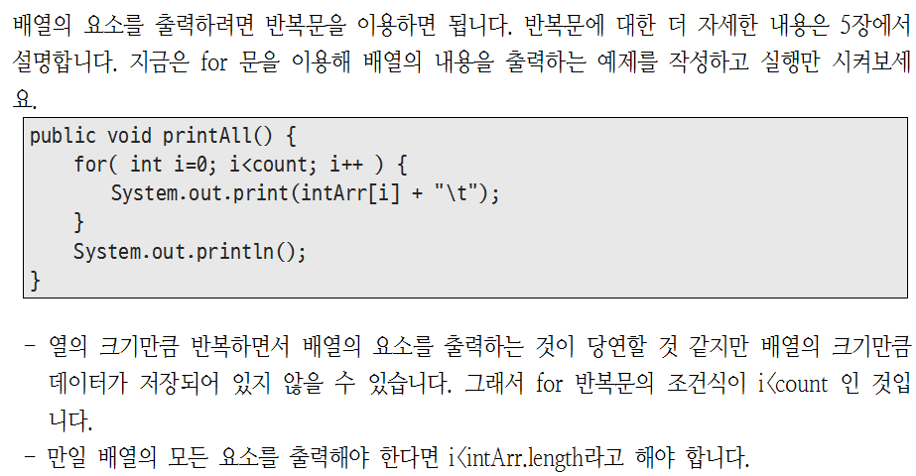
배열 다루기 – 데이터 출력
3.2. 배열

Slide 54
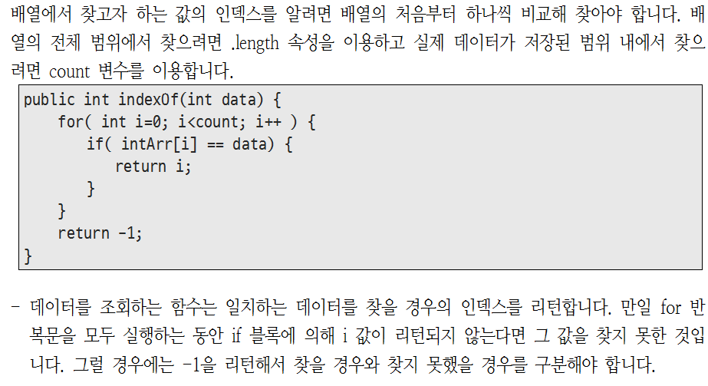
배열 다루기 – 데이터 조회
3.2. 배열

Slide 55
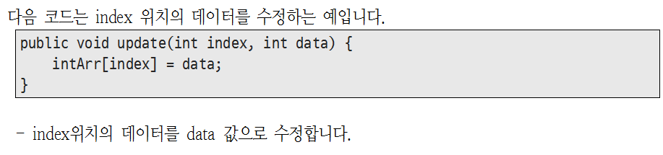
배열 다루기 – 데이터 수정
3.2. 배열

Slide 56
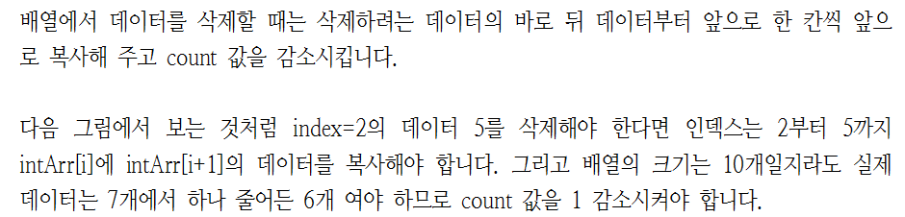


배열 다루기 – 데이터 삭제
3.2. 배열

Slide 57



배열 다루기 – 데이터 삽입
3.2. 배열

Slide 58
3. 변수의 초기화

Slide 59


변수의 초기화
3.3. 변수의 초기화
지역변수
지역변수는 사용하기 전에 반드시 초기화 해야 함
멤버변수(인스턴스 변수)
멤버변수(클래스 변수)
멤버변수는 사용하기 전에 초기화 하기 않아도 기본값으로 초기화 됨

Slide 60
04 연산자
Chapter
연산자
단항 연산자(Unary operator)
2항 연산자(Binary operator)
3항 연산자(Ternary operator)
대입 연산자(Assignment operator)

Slide 61
1. 연산자

Slide 62
연산자
4.1. 연산자
우선 순위 | 연산자 | 연산자 설명
높음☝ 우 선 순 위 낮음☟ | ( ) [ ] . | 괄호 소수점/참조 연산자
 | ++, -- +, - ! ~ (type) | 증/감 연산자(증가, 감소) 부호 논리 연산자(반전) 비트 연산자(반전) 형 변환
 | *, /, % | 산술 연산자(곱셈, 나눗셈, 나머지)
 | +, - | 산술 연산자(덧셈, 뺄셈)
 | <<, >>, >>> | 비트 이동 연산자 (좌, 우, 우(부호 포함))
 | <, <=, >, >= ==, != instanceof | 비교 연산자(대/소 비교) 비교 연산자(동/이 비교) type 연산자(객체 형 비교)
 | &, |, ^ | 비트 연산자(AND, OR, XOR) 논리 연산자(AND, OR, XOR)
 | &&, || | 논리 연산자(Short Circuit)
 | ? : | 논리연산자(3항 연산자)
 | = +=, -=, *=, /=, %= <<=, >>=, >>>= &=, ^=, |= | 대입 연산자 연산 후 대입 연산자 연산 후 대입 연산자 연산 후 대입 연산자

Slide 63
2. 단항 연산자

Slide 64

증/감 연산자 ++ --
4.2. 단항 연산자
증/감 연산자는 변수의 값을 1증가 또는 감소시킴
a = a+1; 보다 a++;이 연산속도가 빠름
++, --는 변수의 앞에 오느냐, 뒤에 오느냐에 따라 할당되는 주위 변수의 값이 달라질 수 있다.
++ 1 증가시킴
-- 1 감소시킴

Slide 65

비트 반전과 논리 반전 연산자
4.2. 단항 연산자

Slide 66

형변환
4.2. 단항 연산자
작은 크기 변수 값을 큰 크기를 갖는 변수에 저장할 경우에는 자동 형 변환이 발생
byte a = 10;
int b = a; //promotion
큰 크기 변수의 값을 작은 크기 변수에 저장할 경우에는 명시적 형 변환을 해야 한다.
int a = 10;
byte b = a; //에러
byte b = (byte) a; //type casting
기본 데이터 타입의 크기
byte -> short -> int -> long -> float -> double char -^

Slide 67


형변환 예
4.2. 단항 연산자

Slide 68
3. 2항 연산자

Slide 69


산술연산자 +, -, *, /, %
4.3. 2항 연산자
리터럴의 연산은 컴파일 시 최적화 됨
char a3 = 'a';
char b3 = a3 + 1; //에러
char c3 = 'a' + 1; //==> char c3 = 'b';
int sec = 60*60*24; //int sec = 86400;와 동일
나눗셈의 경우에도 int 형 이하의 연산은 int형이 됨
int a = 3;
int b = 2;
double data = a / b; //data값은 1.0
float pi = 3.141592f;
float shortPi = (int)(pi * 1000) / 1000F; //F붙여야 함. 3.141
int형 이하의 연산 결과는 int형(결과가 int형을 넘을 경우 데이터가 손상될 수 있음)
byte a = 127;
byte b = 20;
byte c = (byte)(a+b); //-109
int a1 = 100000;
int b1 = 100000;
long c1 = (long)a1 * b1; //1410065408

Slide 70

비교 연산자 <, <=, >, >=, ==, !=
4.3. 2항 연산자
비교 연산자(Comparison operator)의 결과 값은 크기 값을 비교하여 조건을 만족하면 true를, 맞지 않으면 false를 반환
만약 비교되는 숫자의 자료형이 다를 경우 기본적으로 크기가 큰 자료형에 맞추어 비교 연산을 수행
동등(equality) 연산자 ‘==’와 비동등(inequality) 연산자 ‘!=’는 객체 참조 값 즉, 주소 값이 같은 지의 여부를 판단하여 true와 false를 반환
객체 참조가 아닌 실제 값을 비교 판단하기 위해서는 equals() 메서드를 이용해야 함(equals() 메서드는 Object 클래스를 다루는 부분에서 자세하게 설명됩니다.)
instanceof 연산자의 경우 런타임 시 연산자의 왼쪽 항의 객체가 오른쪽 항 클래스의 인스턴스이면 true를 반환하고, 그렇지 않으면 false를 반환(instanceof 연산자를 이해하려면 클래스 개념이 있어야 합니다. instanceof 연산자에 대해서는 객체지향프로그래밍에서 자세히 설명합니다.)

Slide 71


비트연산자 ^, &, |
4.3. 2항 연산자

Slide 72

비트 이동 연산자 <<, >>, >>>
4.3. 2항 연산자
<< 왼쪽으로 비트 이동, 오른쪽에 채워지는 비트는 0, 2를 곱한 결과
>> 오른쪽을 비트 이동, 채워지는 비트는 부호비트, 2로 나눈 결과
>>> 오른쪽을 비트이동, 채워지는 비트는 무조건 0, 음수가 양수로 바뀔 수 있음
* 비트 이동 연산자는 오른쪽 항의 값에 대해서 단축이 일어납니다. 단축이란 비트 이동 연산자의 젯수 값이 자료형의 크기 이상일 때 젯수의 숫자를 자료형의 크기로 나눈 나머지를 젯수로 한다는 뜻
int a = 8;
int b = a << 33; // int b = a << (33 % 32);
* / 보다 연산속도가 빠르지만 가독성이 떨어져서 권장하지 않음

Slide 73



비트 이동 연산자 예
4.3. 2항 연산자

Slide 74


논리 연산자 ^, &, |, &&, ||
4.3. 2항 연산자

Slide 75
4. 3항 연산자

Slide 76

조건 연산자 ? :
4.4. 3항 연산자

Slide 77
5. 대입 연산자

Slide 78

대입연산자 =, op=
4.5. 대입 연산자
대입 연산자의 기본 기호는 ‘=’이고, 보다 발전된 대입 연산자는 x operand= a의 형태를 가지고 있으며 이는 x = x operand a 와 같은 역할을 합니다.
대입 연산자에는 =, +=, -=, *=, /=, %=, <<=, >>=, >>>=, &=, ^=, |= 등이 있습니다.

Slide 79
05 제어문
Chapter
조건문
반복문
탈출문

Slide 80
제어문
5. 제어문
분기문(if, switch~case)
if(조건식)
switch(수식)
수식의 결과는 int형으로 자동 형변환 가능한 타입 또는 enum 타입뿐임
JDK 1.7 부터 문자열로 비교 가능
반복문(for, while, do~while)
for : 반복 횟수가 정해져 있을 때
for(초기값; 조건식; 증/감문) { 반복될 문장 }
while : 반복 횟수가 정해져 있지 않을 때
초기값 while(조건식) { 반복될 문장; 증/감문 }
do~while : 반드시 한번 이상 실행할 필요가 있을 때
do { 반복될 문장; }while(조건식) ;
최초 한번 실행한 다음 조건식을 비교함
탈출문(break, continue)
break : 반복문을 더 이상 수행 안 함
continue : 반복문을 1회 skip함
* return 문도 제어구조를 탈출하는 용도로 사용됨

Slide 81
키보드로부터 데이터 읽기
5. 제어문
import java.util.Scanner;
public class ReadDataTest {
public static void main(String[] args) {
Scanner scanner = new Scanner(System.in);
System.out.print("정수를 입력하세요:");
int data = scanner.nextInt();
System.out.printf("당신이 입력한 숫자는 %d입니다.\n", data);
System.out.print("문자열을 입력하세요:");
String str = scanner.next();
System.out.printf("당신이 입력한 문자열은 %s입니다.\n", str);
System.out.printf("입력한 첫 문자는 %c입니다.\n", str.trim().charAt(0));
scanner.close();
//이 이후에 다른 코드를 입력...
}
}

Slide 82
난수 발생
5. 제어문
Math.random()
0 부터 1 미만의 값이 출력됨(1 출력 안됨)
Random rand = new Random();
각 타입별로 난수를 발생시키는 메서드가 존재, Seed를 지정할 수 있다.
Seed가 같은 Random 객체는 동일한 순서로 난수를 발생시킨다.
정수형으로 난수 발생시키고 싶을 때(1부터 10까지 난수 발생 하고 싶을 때)
int randValue = (int)(Math.random() * 10) + 1;
또는
Random rand = new Random();
int randValue = rand.nextInt(10);

Slide 83
1. 조건문

Slide 84


if 문(if ~ else 문)
5.1. 조건문

Slide 85


if 문(if ~ else 문)
5.1. 조건문

Slide 86



if 문(다중 else if 문)
5.1. 조건문

Slide 87



if 문(중첩 if 문)
5.1. 조건문

Slide 88


switch~case
5.1. 조건문

Slide 89
switch 예
5.1. 조건문
import java.util.Scanner;
public class MenuSample {
public static void main(String[] args) {
Scanner scan = new Scanner(System.in);
String str = "";
while(true) {
str = scan.nextLine();
switch(str.charAt(0)) {
case 'i’:
case 'I’:
case 'ㅑ’:
System.out.println("i 입력됨");
break;
case 'u’:
case 'U’:
case 'ㅕ’:
System.out.println("u 입력됨");
break;
case 'q’:
scan.close();
return;
default:
System.out.println("메뉴에 없음");
break;
}//end switch
}//end while
}//end main
}//end class

Slide 90
2. 반복문

Slide 91


while
5.2. 반복문

Slide 92


do ~ while() ;
5.2. 반복문

Slide 93


for
5.2. 반복문

Slide 94

중첩 for문
5.2. 반복문

Slide 95

피라미드 출력하기
5.2. 반복문
……
나머지 예제들도 구현해 보세요.

Slide 96

피라미드 출력하기
5.2. 반복문
i | j | < dan-i | 별
0 | 0 1 2 3 4 | 5 | *****
1 | 0 1 2 3 | 4 | ****
2 | 0 1 2 | 3 | ***
3 | 0 1 | 2 | **
4 | 0 | 1 | *
i | j | > dan-i-1 | 별
0 | 5 4 3 2 1 | 0 | *****
1 | 5 4 3 2 | 1 | ****
2 | 5 4 3 | 2 | ***
3 | 5 4 | 3 | **
4 | 5 | 4 | *
for(int i=0; i<dan; i++) {
for(int j=0; j<dan-i; j++) {
System.out.print("*");
}
System.out.println();
}
for(int i=0; i<dan; i++) {
for(int j=5; j>i; j--) {
System.out.print("*");
}
System.out.println();
}

Slide 97
소수 구하기
5.2. 반복문
public class PrimeNumber {
public static void main(String[] args) {
System.out.println("======= Prime Number =======");
int cnt;
for (int i=1; i<=100; i++) {
cnt = 0;
for (int j=1; j<=i; j++) {
if(i%j == 0) {
cnt++;
}
}
if(cnt == 2) {
System.out.print(i + " ");
}
}
}
}

Slide 98


Enhanced for loop문
5.2. 반복문
배열, Collection 객체 등의 내용을 모두 소진하기 위한 용도
Java 5 버전부터 사용 가능

Slide 99
3. 탈출문

Slide 100


break
5.3. 탈출문

Slide 101


continue
5.3. 탈출문

Slide 102


Label을 갖는 반복문
5.3. 탈출문

Slide 103


return
5.3. 탈출문

Slide 104
06 고객관리 프로그램 I
Chapter

Slide 105
요구사항 정의
고객관리 프로그램
고객의 정보는 이름, 성별, 이메일, 출생년도가 있습니다. 고객의 정보를 입력 받아 배열에 저장해야 합니다. 이름은 문자열로 저장하며, 성별은 남자는 M, 여자는 F로 저장합니다. 이메일은 문자열로 저장하며 태어난 출생년도는 정수로 저장합니다.
고객 관리 프로그램은 고객의 정보를 저장, 조회, 수정, 삭제할 수 있는 기능이 있어야 합니다. 고객 정보를 파일에 저장하는 기능을 구현하지 않아도 됩니다.
I를 눌러 고객의 정보를 입력 받도록 하며, 저장된 고객 정보는 P 또는 N을 눌러 이전 고객정보 또는 다음 고객정보를 조회할 수 있어야 합니다. 조회한 고객 정보는 U를 눌러 새로운 정보로 수정할 수 있어야 합니다. D를 누르면 조회한 고객 정보를 배열에서 삭제해야 합니다. 프로그램의 종료는 Q를 누릅니다.

Slide 106
07 객체와 클래스
Chapter
객체와 클래스
패키지(package)

Slide 107
1. 객체와 클래스

Slide 108







객체와 클래스의 정의
1. 객체와 클래스
클래스 : 객체를 만들기 위한 틀
객체 : 클래스의 인스턴스
객체의 명사적 특성 : 데이터, 변수(Variable), 필드(Field), 속성(Attribute)
객체의 동사적 특성 : 행위(Behavior), 메서드(Method), 기능(Operation)
Class
Instance
Object

Slide 109



클래스
1. 객체와 클래스

Slide 110

멤버 변수 선언
1. 객체와 클래스

Slide 111


메서드 선언
1. 객체와 클래스

Slide 112


메서드 선언
1. 객체와 클래스

Slide 113
멤버변수와 지역변수
1. 객체와 클래스
멤버변수(Member Variable)
클래스 안에서 선언 된 변수
객체를 생성할 때 각 데이터 타입의 기본 값으로 자동 초기화
기본 값 : 정수형 0, 부동소수점형 0.0, 논리형 false, 객체 null
지역변수(Local Variable)
Automatic variable
메서드 안에서 선언된 변수
사용하기 전에 반드시 초기화 해야 함

Slide 114

멤버변수와 지역변수
1. 객체와 클래스

Slide 115



생성자 선언 및 사용
1. 객체와 클래스

Slide 116

객체 추상화
1. 객체와 클래스
실 객체를 클래스로 만드는 과정을 객체 추상화라 부름
객체
기능을 위한 객체
데이터 저장을 위한 객체
Account(은행계좌)
명사(속성) : 계좌명, 계좌번호, 비밀번호, 잔액, 이자
동사(기능) : 예금하다, 출금하다, 잔액을 조회하다.

Slide 117
2. 패키지

Slide 118


패키지
2. 패키지
서로 연관된 클래스들의 묶음을 패키지(Package)
특정 패키지 안의 클래스를 사용하겠다.
클래스 선언 전에 import 선언, 맨 위에는 package 선언

Slide 119

Import static
2. 패키지
static 메서드를 사용할 때 클래스 이름 또는 객체 이름 없이 메서드 이름만으로 사용할 수 있도록 import문이 개선

Slide 120

package 선언
2. 패키지
패키지 이름은 영문 소문자를 이용하는 것을 권장
대분류 와 소분류 패키지들의 구분은 .(dot) 이용
루트 패키지 패키지 이름은 java.으로 시작할 수 없음
자바의 키워드들도 패키지로 사용할 수 없음
패키지 컴파일
실행 시 패키지이름을 포함해야 함

Slide 121
08 객체지향 프로그래밍
Chapter
은닉(Encapsulation)
상속(Inheritance)
접근 제한자(Access Modifier)
다형성(Polymorphism)
static modifier
final modifier
abstract Modifier
기타 Modifier
인터페이스(Interface)

Slide 122
객체지향프로그래밍
객체지향프로그래밍
1. 은닉
(Encapsulation)
객체지향 프로그램
(OOP)
2. 상속
3. 다형성
(Inheritance)
(Polymorphism)

Slide 123
1. 은닉

Slide 124
은닉(Encapsulation)
1. 은닉(Encapsulation)
OO의 특징 중 하나
변수를 외부에서 직접 접근 X
메서드를 통해서 변수의 값을 변경/참조
왜?
잘못된 값(데이터)이 변수의 값으로 되는 것을 방지
class Cat{ int size; }
Cat myCat = new Cat(); myCat.size = -10;
권한이 없는 사용자에 의한 데이터 접근 방지
어떻게?
변수 선언 앞에 private
메서드 선언 앞에는 public
setter, mutator
getter, accessor
public - 어디서든지
protected – 같은 패키지, 상속관계
friendly(공백) – 같은 패키지
private – 같은 클래스

Slide 125

은닉 - Badcase
1. 은닉(Encapsulation)

Slide 126


은닉 – 개선된 클래스
1. 은닉(Encapsulation)

Slide 127
2. 상속

Slide 128
상속(Inheritance)
2. 상속(Inheritance)
단일상속만 가능
인터페이스(interface)로 단일상속 단점 해결
Object(.toString(), hashCode(), equals())는 최상위 클래스
extends 키워드 이용하여 상속을 표현
부모의 멤버(변수, 메서드)를 자식클래스에서 사용 가능
생성자는 상속이 안됨
Sub Class is a Super Class
ex) 말 extends 포유류 --> 말 is a 포유류
has a 관계는?
객체가 멤버를 가지고 있다.
class NameCard { String name; int size; }
NameCard has a name
final 클래스는 상속 불가
abstract 클래스는 반드시 상속해서 사용
Student
Teacher
Employee
이름
나이
학번
학과
이름
나이
교번
담당과목
이름
나이
사번
담당부서
Person
이름
나이
Student
Teacher
Employee
학번
학과
교번
담당과목
사번
담당부서

Slide 129
Bad Case & Good Case
2. 상속(Inheritance)
Bad Case
개별 클래스들에 중복된 속성/기능을 포함
Good Case
중복된 기능을 빼내 새로운 클래스로 작성한 후 구체화시킴
일반화 된 클래스는 부모클래스
구체화 된 클래스는 자식클래스
extends 키워드를 사용
예제 클래스
class Person{}
class Student extends Person{ }
class Teacher extends Person{ }
class Employee extends Person{ }

Slide 130

메서드 재정의(Overriding)
2. 상속(Inheritance)
부모클래스로부터 상속받은 메서드를 자식 클래스에서 행위를 바꾸거나 보완하기 위해 다시 정의해서 사용 하는 것
재정의 규칙
상속 전제
리턴타입, 메서드 이름, 파라미터 변수 선언이 일치해야 함
접근제한자는 같거나 more public 해야 함

Slide 131
this와 super
2. 상속(Inheritance)
this는 현재 객체(자기 자신)
this.
변수 또는 메서드를 참조
this.name
this.go()
this()
자기 자신 클래스 내의 다른 생성자를 참조
this();
this("hello");
super는 현재 객체의 부모 객체, 한 단계 위 부모를 의미함
super.
부모의 변수 또는 메서드를 참조
super.name
super.go()
super()
부모의 생성자를 참조
super();
super(10, 20);
super("hello");
* 생성자 안에 this(), super() 생략시 자동으로 super() 삽입 됨

Slide 132


this와 super
2. 상속(Inheritance)

Slide 133
3. 접근 제한자

Slide 134

접근 제한자
3. 접근 제한자
접근제한자는 클래스와 클래스 변수, 메서드, 생성자 등의 접근을 제어할 수 있는 제한자
public, private, protected와 접근제한자를 붙이지 않았을 경우에 해당하는 package friendly

Slide 135
접근 제한자
3. 접근 제한자
패키지
Animal
+ public
# protected
~(공백) package friendly
- private
com.abc
+ String name
# int age
String color
- String kind
Animal
main( )
getDetails()
com.xyz
main( )
Dog
Fish
name : com.abc의 모든 클래스, 그 외 모든 클래스에서 접근
age : com.abc의 모든 클래스에서 접근 가능, 패키지가 다른 경우 접근 못함
단 상속관계가 있을 경우 예외 com.xyz.Dog 에서 접근 가능
color : com.abc 의 모든 클래스에서 접근 가능, 패키지 다른 경우 절대 접근 못함
kind : Animal 클래스 안에서 만 참조 가능

Slide 136




접근 제한자
3. 접근 제한자

Slide 137
4. 다형성
다형적 객체
Virtual Method Invocation
이종모음(Heterogeneous collection)
Wrapper class
다형적 인자
instanceof
중복(Overloading)
static variable
static method
static initializer
static 정리
instance initializer
Singleton Design Pattern

Slide 138


다형적 객체
4. 다형성
Person 타입 변수 p는 Person 클래스의 하위 타입 객체를 가질 수 있다.
다형성은 상속을 전제로 함

Slide 139

Virtual Method Invocation
4. 다형성
다형적 객체로 메서드를 호출하면 자식 클래스의 재정의된 메서드를 호출한다.
반드시 부모 클래스에 선언되어 있는 메서드만 호출 할 수 있다.

Slide 140


이종모음(Heterogeneous collection)
4. 다형성
다형성을 배열에 적용하면 배열이 다른 타입 객체를 가질 수 있다.

Slide 141


Wrapper class
4. 다형성
Object[] objArr = new Object[5];
objArr[0] = s1;
objArr[1] = p2;
objArr[2] = new java.util.Date();
objArr[3] = new String("HelloWorld");
objArr[4] = 10; //1.4 까지 이것이 불가능 했다.
그래서 Wrapper class를 통해 기본 데이터 타입을 참조 데이터 타입으로 변환해서 사용 했었음

Slide 142

다형적 인자
4. 다형성
파라미터와 리턴타입에도 다형성이 적용될 수 있다.

Slide 143

instanceof
4. 다형성
instanceof는 키워드(연산자)임
객체가 어떤 클래스의 타입인지 확인

Slide 144


중복(Overloading)
4. 다형성
동일 클래스 내에서 같은 이름의 생성자 또는 메서드를 선언하는 것
규칙
이름은 동일
파라미터 개수, 순서, 타입이 반드시 달라야 한다.
리턴타입은 고려 안 함.
접근 제한자는 고려 안 함.
예) println, print 메서드들

Slide 145
5. static

Slide 146

static variable
5. static
객체 생성 없이 참조
모든 객체가 같은 값을 가짐

Slide 147



static method
5. static
객체 생성 없이 참조
static 메서드 안에서 non-static 멤버 직접 참조 못함(단, 객체 생성을 통해 참조 가능함)
++new Count().a; 는 가능

Slide 148


static initializer
5. static
생성자가 실행되기 전에 실행됨
static 변수 초기화에 사용
객체를 여러 개 생성해도 한번만 실행

Slide 149
static 정리
5. static
변수, 메서드, static { }, 클래스에 사용
static 제한자는 지정된 변수와 메서드를 인스턴스와 무관하게 만들어 주기 때문에 this를 가질 수 없다.
static 메서드는 non-static 메서드로 재정의(overriding)될 수 없다.
변수
정적변수, 여러개의 인스턴스가 모두 동일한 장소를 참조
final과 같이 사용되어 상수가 됨.
객채 생성 없이 참조 가능
메서드
객체 생성 없이 참조(자주 사용하는 메서드들)
Math클래스의 메서드들
static 블럭에서는 non-static 멤버를 직접 참조 못한다.
객체를 생성해서도 가능
static initializer
static { }
클래스가 로딩될 때 딱... 한번만 호출, 생성자가 호출되기 전에
클래스
내부 클래스(클래스 안의 클래스)

Slide 150

instance initializer
5. static
생성자가 호출되기 전에 호출됨
인스턴스 변수 초기화에 사용
생성자를 이용하여 인스턴스 변수 초기화가 가능하므로 사용할 기회가 많지 않음

Slide 151



Singleton Design Pattern
5. static
static 제한자와 private 제한자를 이용하여 클래스의 인스턴스가 오직 하나만 만들어 지도록 하는 프로그래밍 방법

Slide 152
6. final

Slide 153
final class & final method
6. final
final public class Parent{
public final void method(){
System.out.println("Parent - method()");
}
}
package exam.java.chapter03.final_;
public class Child extends Parent {
//The type Child cannot subclass the final class Parent
public void method(){
System.out.println("Parent - method()");
}
}
재정의 불가
상속 불가

Slide 154
final variable
6. final
public class FinalRefVarExample {
static final MyDate date = new MyDate();
public static void main(String[] args){
// date = new MyDate(); //Error
date.year = 2012;
System.out.println( date.toString() );
}
}
class MyDate {
int year = 2000;
int month = 1;
int day = 1;
public String toString() {
return "[" + year + "-" + month + "-" + day + "]";
}
public void doIt(final int a) {
// a++; //Error
}
}

Slide 155
final local variable
6. final
public class FinalLocalVarExample {
public int data = 100;
public static void main(String[] args) {
new FinalLocalVarExample().doIt("홍길동");
}
public void doIt(final String name) {
final int age = 38;
class InnerLocal {
public void innerDoIt() {
System.out.println("외부클래스의 멤버변수 data : " + data);
System.out.println("외부클래스의 파라미터 변수 name : " + name);
System.out.println("외부클래스의 지역변수 age : " + age);
}
}
new InnerLocal().innerDoIt();
}
}

Slide 156
final member field 초기화
6. final
final 멤버변수는 선언시(a), 초기화자(b), 또는 기본생성자(c) 중 하나에서 반드시 초기화 해야 함
기본생성자가 아닌 생성자에서 파라미터를 통한 초기화는 안 됨
public class FinalInitExample {
public static void main(String[] args) {
FinalInit f = new FinalInit(30);
}
}
class FinalInit {
final int a = 10; //a
// {
// a = 10; //b
// }
FinalInit() { //c
// a = 10;
}
FinalInit(int a) {
this.a = a; //이것은 final 필드의 초기화가 아님
}
}

Slide 157
final
6. final
클래스, 변수, 메서드에 사용
클래스
상속불가능, 인스턴스를 생성 사용
String
변수
상수정의
static 따라다님
로컬 클래스의 메서드에서 지역변수를 참조해야 할 경우 지역변수에 final을 붙여야 함
메서드
재정의 불가능하게 함

Slide 158
7. abstract

Slide 159
abstract
7. abstract
클래스, 메서드에 사용
클래스
객체를 생성할 수 없다.
추상 클래스
반드시 상속을 받아서 사용하도록 한다.
메서드
추상 메서드
메서드 구현부분이 없다.
추상메서드를 하나라도 포함하는 클래스는 추상클래스가 되어야 한다. 그러나 추상클래스가 반드시 추상메서드를 가질 필요는 없다.

Slide 160




abstract class
7. abstract

Slide 161
9. 인터페이스

Slide 162


인터페이스 선언
9. 인터페이스
인터페이스는 서로 주고받는 표준을 정의

Slide 163


인터페이스 사용
9. 인터페이스

Slide 164


인터페이스 사용
9. 인터페이스

Slide 165


인터페이스의 멤버
9. 인터페이스
인터페이스 내의 변수는 public static final로 선언 됨
메서드는 body가 없 어야 하며 public abstract로 선언 됨

Slide 166


인터페이스 다중상속
9. 인터페이스
인터페이스끼리 다중상속 가능
가장 하위 인터페이스를 구현할 경우 상속관계에 있는 인터페이스들의 모든 메서드를 구현해야 함

Slide 167
interface
9. 인터페이스
단일상속 문제점을 해결할 수 있다.
interface Pet { }
인터페이스의 메서드는 추상메서드이어야 함
public abstract void play( );
인터페이스의 변수는 자동으로 상수가 됨
public static final int NUMBER = 10;
인터페이스를 구현할 때는 implements
class Dog implements Pet { }
인터페이스를 여러 개 implements할 수 있다.
인터페이스는 다른 인터페이스를 여러 개 extends할 수 있다.
기능의 명세를 위해 사용합니다.

Slide 168
09 내부클래스
Chapter
내부 클래스(Inner class)
내부 클래스(Inner class)의 사용

Slide 169
내부 클래스(Inner class) 종류
1. 내부클래스
클래스 안의 클래스
Member클래스 : 클래스 안에 클래스를 정의
class Outer { class Inner { } }
Outer$Inner.class
Local 클래스 : 메서드 안에 클래스를 정의
class Outer { void doIt() { class Inner { } } }
Outer$1$Inner.class
Anonymous 클래스 : 메서드 인자값으로 클래스 정의와 동시에 객체 생성 사용
class Outer { void doIt() { callBack(new ActionListener() { public void actionPerformed(ActionEvent e) { ... } }); } }
Outer$1.class

Slide 170
내부클래스의 사용
2. 내부클래스의 사용
별도의 클래스에서 내부클래스 참조
Outer2 out = new Outer2();
//내부클래스를 포함하는 외부클래스 인스턴스 생성
Outer2.MyInner2 in = out.new MyInner2();
//외부클래스의 인스턴스를 통해 내부클래스 객체 생성
내부클래스에서 변수 참조
로컬 클래스의 메서드에서 외부클래스의 지역변수를 참조하기 위해서는 final로 선언되어야 함

Slide 171
로컬클래스와 로컬변수
2. 내부클래스의 사용
public class InnerLocalExample2 {
public static void main(String[] args) {
new InnerLocalExample2().doIt(10);
new InnerLocalExample2().doIt(100);
}
public void doIt(final int data) {
class EventHandler {
void callBack() {
int sum=0;
System.out.println("이벤트 실행 : " + data);
for(int i=1; i<=data; i++) {
sum = sum + i;
}
System.out.println(data +"까지의 합은 " + sum);
}
}//end inner local class
new EventHandler().callBack();
}//end doIt()
}//end class
로컬변수는 로컬클래스에서 값을 저장해서 사용하더라도 나중에 값이 변경될 수 있으며 메서드 실행이 끝나면 사라집니다.
그러나 로컬 클래스는 final 로컬변수가 절대로 바뀌지 않는 다는 것을 알기 때문에 내부클래스에서도 그 상수를 그대로 저장해서 사용할 수 있게 하였습니다.

Slide 172
10 예외처리
Chapter
예외 처리
Assertion

Slide 173
1. Exception

Slide 174
예외(Exception)
1. Exception
예외는… mild한 error
처리방법
try~catch~finally
예외의 원인이 현재 실행되는 블록에 있을 경우
직접 예외를 처리함
try { //예외가 발생할 가능성이 있는 코드 }catch(Exception e) { //예외가 발생했을 때 실행할 코드 }finally { //반드시 실행해야 할 코드 //자원 반납 }
throws
예외의 원인이 그 메서드를 호출하는 호출자에게 있을 경우
예외발생시 예외가 발생했음을 메서드 호출자에게 통지해줌
메서드 선언부에 throws 절 사용
사용자 정의 예외
Exception 또는 그 하위 예외 클래스를 상속받아 구현 함
예외를 발생시키고 싶을 때
throw

Slide 175

예외(Exception)
1. Exception
checked exception
반드시 예외 처리를 해줘야 컴파일이 수행됨
unchecked exception을 제외한 모든 예외들...
unchecked exception
예외처리 하지 않아도 컴파일 수행됨.
실행 시 예외 발생하면 프로그램 비정상 종료될 가능성 있음
RuntimeException 과 그 하위 예외 클래스들...

Slide 176
throws 와 try~catch
1. Exception
import java.io.*;
public class ExceptionExample {
public static void main(String[] args) {
read();
String fileName = "abc.txt";
try {
read(fileName);
} catch (FileNotFoundException e) {
e.printStackTrace();
} catch (IOException e) {
e.printStackTrace();
}
/*
Catch 블록을 catch(FileNotFoundException | IOException e) 으로 할 수도 있지만 그럴 경우에는 두 예외가 상속관계가 있으면 안된다. 그래서 이 예제에서는 멀티 캐치를 사용할 수 없다.
*/
}//end main
public static void read(String fileName)
throws IOException, FileNotFoundException {
FileReader in = new FileReader(fileName);
BufferedReader br = new BufferedReader(in);
System.out.println(br.readLine());
}
public static void read() {
String fileName = "abc1.txt";
try {
FileReader in = new FileReader(fileName);
BufferedReader br = new BufferedReader(in);
System.out.println(br.readLine());
} catch (FileNotFoundException fe) {
// fe.printStackTrace();
System.out.println("파일이 존재하지 않습니다.");
} catch (IOException ioe) {
// ioe.printStackTrace();
System.out.println("예기치 않은 예외입니다.");
}
}
}//end class

Slide 177
사용자정의 예외와 throw
1. Exception
public class MemberDAO {
public void insert(MemberVO member) throws DuplicateKeyException {
System.out.println("고객정보를 저장합니다.");
System.out.println(member.name +"님의 정보");
//디비에 홍길동/011-234-5678 정보가 있다고 치고
if("홍길동".equals(member.name) &&
"011-234-5678".equals(member.phone)) {
//이 경우에는 디비에 이미 정보가 있는 경우입니다.
//예외를 발생시켜 insert메서드를 호출한 곳으로
//데이터가 중복됨을 알려줘야 합니다.
//예외를 강제로 발생시킴
throw new DuplicateKeyException("데이터가 중복됩니다.");
}else {
System.out.println("데이터베이스 저장되었습니다.");
}
}
}
//사용자 정의 예외
class DuplicateKeyException extends Exception {
DuplicateKeyException(String message) {
super(message);
}
}
class MemberVO {
String name;
String phone;
String address;
MemberVO(String name, String phone, String address) {
this.name = name;
this.phone = phone;
this.address = address;
}
}

Slide 178
11 Collection Framework
Chapter
Collection Framework
객체 비교
제네릭과 형 안정성(Generic & Type Safety)
Typesafe enum
Varargs(Variable-length arguments)

Slide 179
1. Collection Framework

Slide 180

Collection 프레임워크
1. Collection Framework
Collection 인터페이스의 하위 클래스들
Set 계열
Set 인터페이스를 구현한 클래스들
순서 X, 중복 허용 X
HashSet, TreeSet
List 계열
List 인터페이스를 구현한 클래스들
순서 O, 중복 허용 O
ArrayList, LinkedList
Map 계열
Map 인터페이스를 구현한 클래스들
MashMap, TreeMap

Slide 181

Collection 인터페이스의 주요 메서드
1. Collection Framework

Slide 182


Set 인터페이스의 주요 메서드
1. Collection Framework

Slide 183


1. Collection Framework

Slide 184

Tree 자료구조
1. Collection Framework
트리 구조(tree, 나무구조)
그래프의 일종
여러 노드가 한 노드를 가리킬 수 없는 구조
간단하게는 회로가 없고, 서로 다른 두 노드를 잇는 길이 하나뿐인 그래프
트리에서 최상위 노드를 루트 노드(root node 뿌리 노드)
노드 A가 노드 B를 가리킬 때 A를 B의 부모 노드(parent node), B를 A의 자식 노드(child node)
자식 노드가 없는 노드를 잎 노드(leaf node 리프 노드)
잎 노드가 아닌 노드를 내부 노드(internal node)

Slide 185


TreeSet
1. Collection Framework

Slide 186


List 인터페이스의 주요 메서드
1. Collection Framework

Slide 187


ArrayList
1. Collection Framework

Slide 188


LinkedList
1. Collection Framework

Slide 189

Map 인터페이스의 주요 메서드
1. Collection Framework

Slide 190


HashMap
1. Collection Framework

Slide 191

TreeMap
1. Collection Framework

Slide 192
HashSet add()/HashMap put() 메서드
1. Collection Framework
HashSet.java
public boolean add(E e) {
return map.put(e, PRESENT)==null;
}
HashMap.java
public V put(K key, V value) {
if (key == null)
return putForNullKey(value);
int hash = hash(key.hashCode());
int i = indexFor(hash, table.length);
for (Entry<K,V> e = table[i]; e != null; e = e.next) {
Object k;
if (e.hash == hash && ((k = e.key) == key || key.equals(k))) {
V oldValue = e.value;
e.value = value;
e.recordAccess(this);
return oldValue;
}
}
modCount++;
addEntry(hash, key, value, i);
return null;
}

Slide 193
TreeSet add()/TreeMap put() 메서드
if (cpr != null) {
do {
parent = t;
cmp = cpr.compare(key, t.key);
if (cmp < 0)
t = t.left;
else if (cmp > 0)
t = t.right;
else
return t.setValue(value);
} while (t != null);
}
else {
if (key == null)
throw new NullPointerException();
Comparable<? super K> k = (Comparable<? super K>) key;
do {
parent = t;
cmp = k.compareTo(t.key);
if (cmp < 0)
t = t.left;
else if (cmp > 0)
t = t.right;
else
return t.setValue(value);
} while (t != null);
}
Entry<K,V> e = new Entry<>(key, value, parent);
if (cmp < 0)
parent.left = e;
else
parent.right = e;
fixAfterInsertion(e);
size++;
modCount++;
return null;
}
1. Collection Framework
==================================
TreeSet.java
==================================
public boolean add(E e) {
return m.put(e, PRESENT)==null;
}
=====================================
TreeMap.java
=====================================
public V put(K key, V value) {
Entry<K,V> t = root;
if (t == null) {
compare(key, key); // type (and possibly null) check
root = new Entry<>(key, value, null);
size = 1;
modCount++;
return null;
}
int cmp;
Entry<K,V> parent;
// split comparator and comparable paths
Comparator<? super K> cpr = comparator;

Slide 194
Iterator
1. Collection Framework
Iteration : 컬렉션에 저장되어 있는 엘리먼트를 검색하는 절차
Iterator 인터페이스 : 컬렉션에 저장된 엘리먼트를 순차적으로 하나씩 접근하고자 할 때 사
Set 계열 : Collection 인터페이스에 정의된 iterator() 메서드를 통하여Iterator객체 를 반환 받아 사용
List 계열 : listIterator()메서드를 통해 ListIterator객체를 반환 받아 사용
Iterator 인터페이스의 주요 메서드
boolean hasNext()
E next()
void remove()

Slide 195

Iterator
1. Collection Framework

Slide 196

JDK 1.1 이전의 Collections

Slide 197
3. 제네릭과 형 안정성

Slide 198
제네릭과 형 안정성
3. 제네릭과 형 안정성
엘리먼트에 원하는 데이터 타입만 들어가도록 함
엘리먼트를 반환 받을 때 형변환 하지 않아도 됨
ArrayList myList = new ArrayList(); //jdk.1.4까지 사용
ArrayList<String> myList = new ArrayList<String>(); //jdk 1.5 부터 가능
ArrayList<String> myList = new ArrayList<>(); //jdk 1.7 부터 가능
public interface Comparator { //제네릭 사용 전
int compare(Object o1, Object o2);
}
public class PenComparator implements Comparator {
int compare(Object o1, Object o2) {
//o1과 o2를 형변환 해야 함
//o1객체의 멤버와 o2객체의 멤버 비교 값 리턴;
}
}
public interface Comparator<T> { //제네릭 사용 후
int compare(T o1, T o2);
}
public class PenComparator implements Comparator<Pen> {
int compare(Pen o1, Pen o2) {
//o1객체의 멤버와 o2객체의 멤버 비교 값 리턴;
}
}

Slide 199

제네릭 클래스(generic class)
3. 제네릭과 형 안정성

Slide 200

제네릭 클래스(generic class)
3. 제네릭과 형 안정성

Slide 201

제네릭메서드(generic method)
3. 제네릭과 형 안정성

Slide 202
12 고객관리 프로그램 II
Chapter

Slide 203
요구사항
고객관리 프로그램 II
고객의 정보는 이름, 성별, 이메일, 출생년도가 있습니다. 고객의 정보를 입력 받아 리스트(List)에 저장해야 합니다. 이름은 문자열로 저장하며, 성별은 남자는 M, 여자는 F로 저장합니다. 이메일은 문자열로 저장하며 태어난 연도는 정수로 저장합니다.
고객 관리 프로그램은 고객의 정보를 저장, 조회, 수정, 삭제할 수 있는 기능이 있어야 합니다. 고객 정보를 파일에 저장하는 기능을 구현하지 않아도 됩니다.
I를 눌러 고객의 정보를 입력 받도록 하며, 저장된 고객 정보는 P 또는 N을 눌러 이전 고객정보 또는 다음 고객정보를 조회할 수 있어야 합니다. 조회한 고객 정보는 U를 눌러 새로운 정보로 수정할 수 있어야 합니다. D를 누르면 조회한 고객 정보를 배열에서 삭제해야 합니다. 프로그램의 종료는 Q를 누릅니다.
객체지향 개념을 적용하여 확장성을 고려한 애플리케이션이 되도록 해야 합니다.

Slide 204


Customer & CustomerManager
고객관리 프로그램 II
Model class
View & Controller class

Slide 205
ArrayList를 이용한 데이터 관리
고객관리 프로그램 II
static ArrayList<Customer> custList = new ArrayList<>();
고객정보 추가 : custList.add(cust);
고객정보 삭제 : custList.remove(index);
고객정보 조회 : Customer cust = custList.get(index);

Slide 206
13 IO Programming
Chapter
스트림
입/출력 클래스
입/출력과 관련된 클래스들
객체 직렬화

Slide 207
1. 스트림

Slide 208


Stream 클래스
1. 스트림

Slide 209

FileReader
1. 스트림

Slide 210

파일로부터 데이터 읽기
1. 스트림
read 메서드는 파일로부터 읽은 데이터를 buffer라는 배열에 저장한다.
char[] buffer = new char[100];
int readCount = input.read(buffer);
read()
0x12345687
cbuf
read() 메서드
public int read(char[] cbuf) { … }
0x12345687
buffer
stack
heap

Slide 211

파일에 데이터 쓰기
1. 스트림
read 메서드는 파일로부터 읽은 데이터를 buffer라는 배열에 저장한다.
char[] buffer = new char[128];
int readCount = input.read(buffer);
out.write(buffer, 0, readCount)
read()
0x12345687
cbuf
방금 읽은 데이터
직전에 읽은 데이터
0x12345687
buffer
stack
heap

Slide 212


필터 스트림 클래스
2. 입/출력 클래스
Filter stream
readXxx()
node
Node stream

Slide 213


BufferedReader
1. 스트림

Slide 214

스트림 클래스 생성자
1. 스트림

Slide 215
3. 입/출력 관련 클래스

Slide 216


File 클래스
3. 입/출력 관련 클래스
File : 로컬의 파일을 파일 참조 할 수 있는 객체

Slide 217

URL
3. 입/출력 관련 클래스
인터넷상에 있는 주소(URL)를 참조 할 수 있는 클래스
//브라우저가 프락시서버를 사용하는 환경에서 실행 방법은
//Run -> Run Configurations -> Arguments ->
//VM Arguments -> -Dhttp.proxyHost=12.26.226.2 -Dhttp.proxyPort=8080

Slide 218

RandomAccessFile
3. 입/출력 관련 클래스
파일의 임의 위치에 접근할 수 있는 클래스
접근 모드 r은 읽기 전용, rw는 읽기 쓰기 가능

Slide 219
고객 정보 저장하기
고객의 정보를 관리하는 프로그램을 고객의 정보를 저장하도록 수정하겠습니다.
객체 직렬화를 이용하여 ArrayList 객체를 파일에 저장한 다음 프로그램이 시작되면 파일에 저장되어 있는 정보를 로드하여 다시 조회 할 수 있도록 합니다.

Slide 220
14 기본 API 클래스
Chapter
문자열 클래스
정규 표현식
Object 클래스
날짜 클래스
지역과 시간대 클래스
형식화 클래스
수학관련 클래스

Slide 221
1. 문자열 클래스

Slide 222


String, StringBuffer, StringBuilder
1. 문자열 클래스

Slide 223


StringTokenizer
1. 문자열 클래스
문자열을 분리하기 위한 클래스

Slide 224

split()
1. 문자열 클래스
정규표현식을 이용 하여 문자열을 분리
JDK 1.4부터 사용 가능

Slide 225
2. 정규 표현식

Slide 226

정규 표현식 기본 개념
2. 정규 표현식

Slide 227

확장 표준 문법
2. 정규 표현식

Slide 228



Pattern & Matcher

Slide 229
3. Object 클래스

Slide 230

주요 메서드
3. Object 클래스

Slide 231
4. 날짜 클래스

Slide 232

Date
4. 날짜 클래스

Slide 233


Calendar
4. 날짜 클래스

Slide 234
5. 지역과 시간대 클래스

Slide 235


Locale
5. 지역과 시간대 클래스

Slide 236

Timezone
5. 지역과 시간대 클래스

Slide 237
6. 형식화 클래스

Slide 238


DecimalFormat
6. 형식화 클래스

Slide 239

SimpleDateFormat
6. 형식화 클래스
Asia/Seoul 타임존에서 한국표준시 2017년 3 월 13일 오후 10시 16분 55초

Slide 240

MessageFormat
6. 형식화 클래스

Slide 241

ChoiceFormat
6. 형식화 클래스
ChoiceFormat를 작성할 때는 제한(limit) 배열과 형식(format) 배열을 지정

Slide 242
7. 수학관련 클래스

Slide 243

Random
7. 수학관련 클래스
난수를 발생시키기 위해서 사용

Slide 244

Math
7. 수학관련 클래스
지수,로그,제곱근 및 삼각함수와 같은 기본 숫자 연산을 수행하기 위한 메서드가 포함

Slide 245
실습 문제

Slide 246
클래스를 만들어 보세요.
3.1. 기본 데이터 타입
고객의 이름, 성별(남/여), 나이, 급여(연봉), 전화번호 정보를 저장할 수 있는 변수를 선언하고 임의의 데이터를 저장한 후 출력해 보세요.
클래스명 : CustSample
변수명 : name, gender, age, salary, phone
타 입 : String, char, char, int, String

Slide 247
Primitive type array
3.2. 배열
다음 고객 정보를 저장할 수 있는 변수들을 선언하세요.
홍길동, 남, hong@hong.com, 1998
홍길서, 여, seo@hong.com, 1999
홍길남, 남, south@hong.com, 2000
홍길북, 남, book@hong.com, 2001

